Slide 1
MODFLOW6的输出

Slide 2
GWF和GWT模型的二进制输出文件介绍
MODFLOW6计算结果可输出为二进制文件，有几种不同类型的二进制输出文件；
（1）二进制网格文件，包含所有后处理程序的需要信息，快速重构模型网格及连接关系；
（2）相关变量文件，包含模拟结果的二进制文件，如水头；
（3）收支文件，包含连接单元之间的模拟水流和来自驱动软件的水流。
观测也写出到二进制输出文件。
输出变量为DOUBLE PRECISION变量和Integer变量。
二进制文件格式如后文介绍，输出频率和文件类型在Output Control Option和各个软件包输入文件中描述。

Slide 3
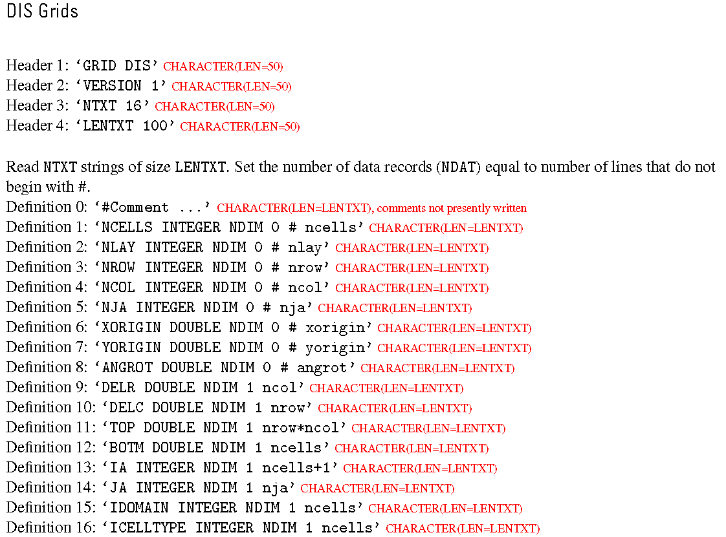
二进制网格文件
文件后缀.grb，名称是离散输入文件名字。内容与离散软件包类型有关。
GWF模型输出二进制网格文件，GWT模型不会输出。

Slide 4
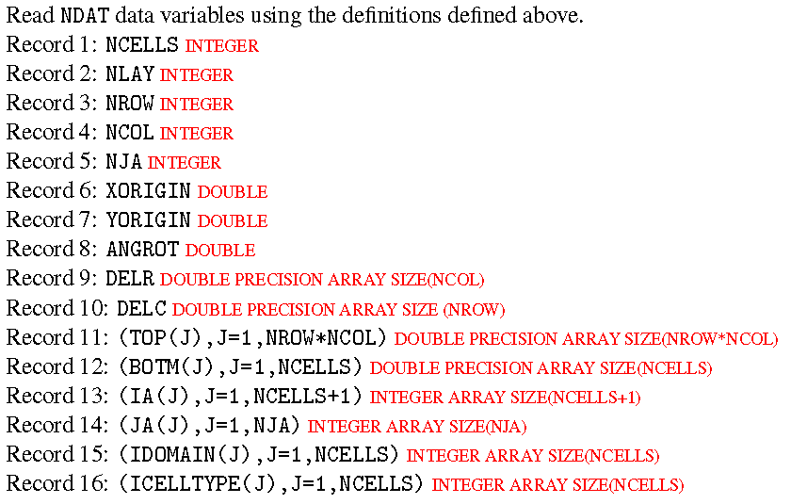
DIS Grid

Slide 5
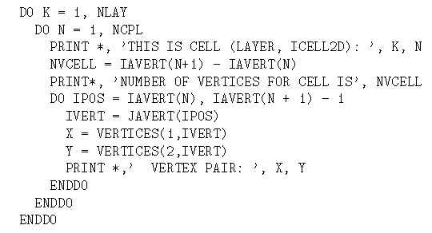
DISV Grid
DISV网格的二进制网格文件包含关于节点和哪些节点组成一个单元的信息。存储各节点的x,y坐标，存储在VERTICES数组。组成所有单元的节点列表存储于JAVERT数组。
使用IAVERT数组找到任意单元的节点列表。
节点列表是“封闭的”，各单元的第1个节点编号等于最后一个节点编号。
对单元做循环的伪代码

Slide 6
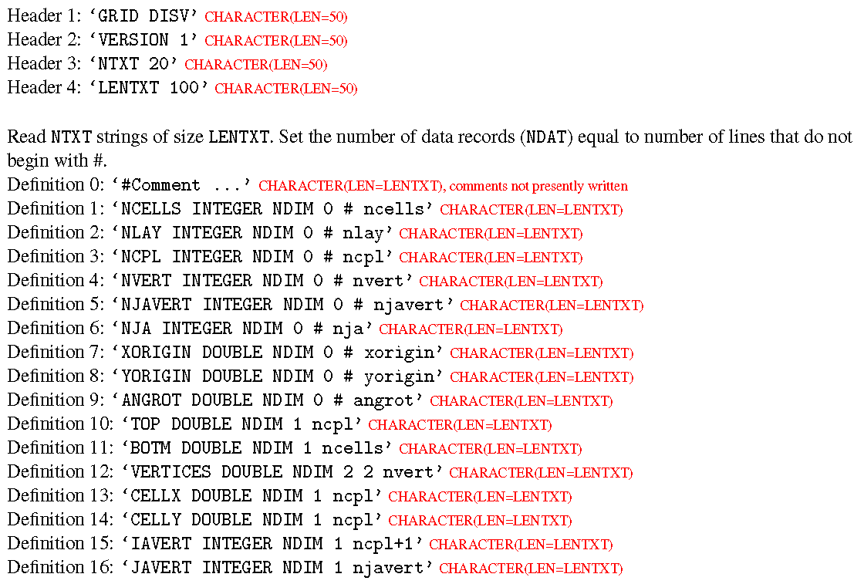
DISV Grid
在DISV二进制网格文件中还存储IA和JA数组。这些数组描述单元连接关系。JA数组中的连接直接对应使用FLOW-JA-FACE记录，写出到收支文件。
DISV二进制网格文件的内容如下：

Slide 7
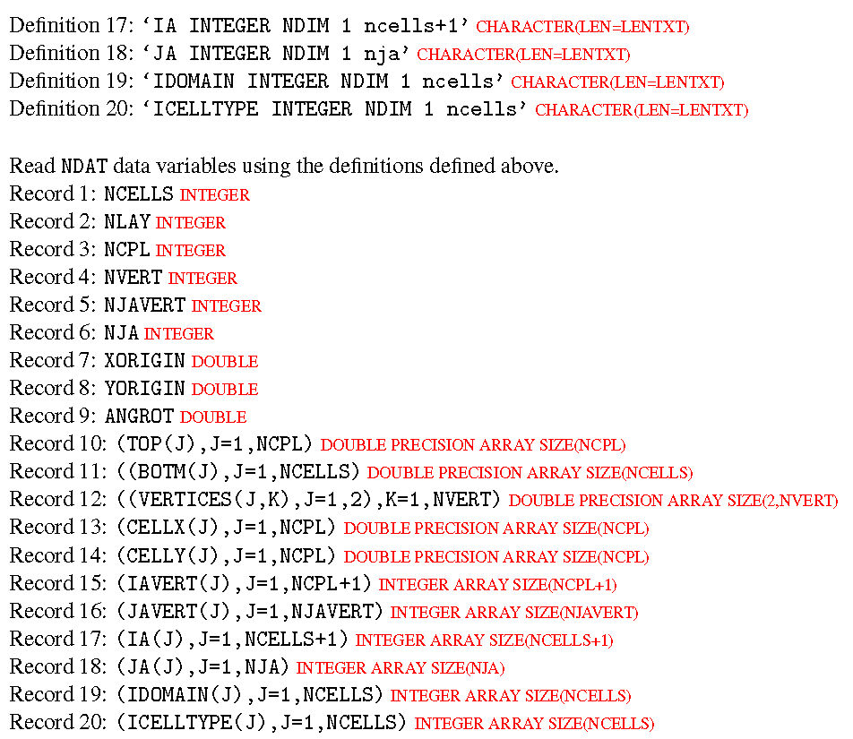
DISV Grid

Slide 8
DISU Grids
DISU网格的二进制网格文件包含关于节点和哪些节点组成一个单元的信息，但这与是否用户提供了DISU软件包的信息有关。除了在NPF软件包中指定了XT3D或SAVE_SPECIFIC_DISCHARGE选项以外，都不需要。存储各节点的x,y坐标，存储在VERTICES数组。组成所有单元的节点列表存储于JAVERT数组。使用IAVERT数组找到任意单元的节点列表。节点列表是“封闭的”，各单元的第1个节点等于最后一个节点编号。

Slide 9
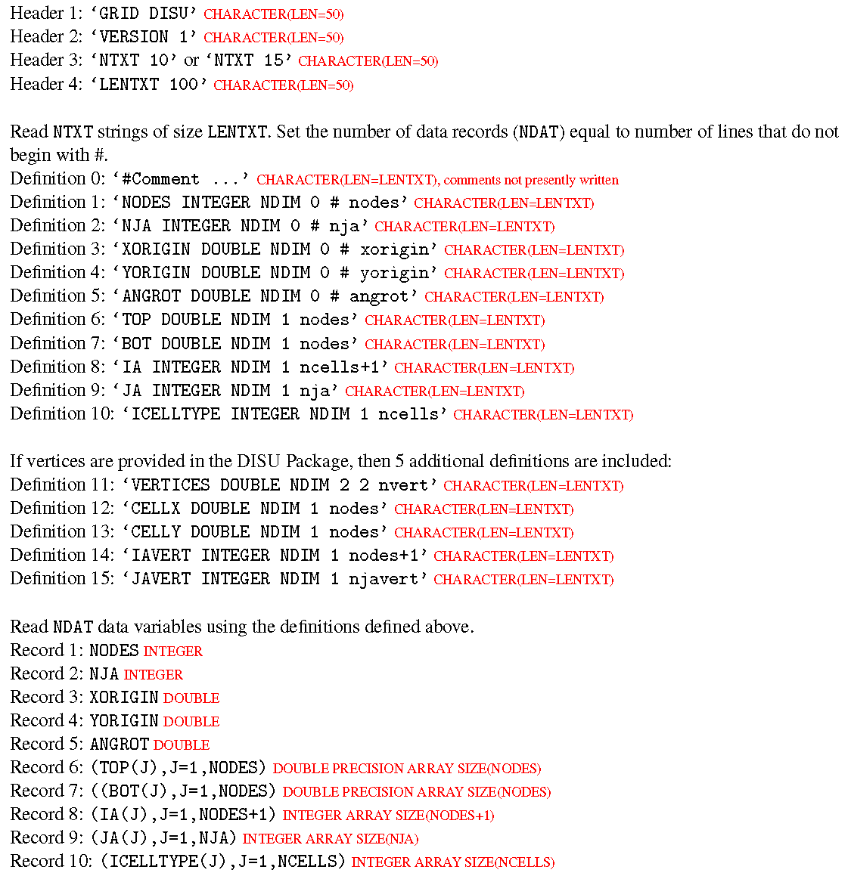
DISU Grids

Slide 10
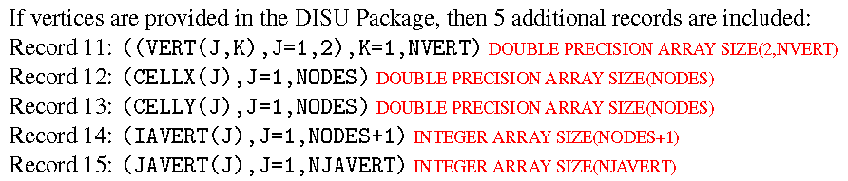
DISU Grids

Slide 11
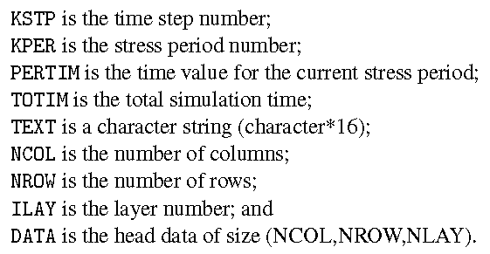
相关变量文件
MODFLOW6中，对于GWF模型TEXT值定义为HEAD，GWT模型的TEXT值定义为CONECNTRATION
单元分配一个IDOMAIN值为0或1.0x10³⁰，干的单元分配为值-1.0x10³⁰
当使用Newton-Raphson公式时不使用干的单元值。
DIS Grids
对每个驱动周期，时间步和层，数据保存为二进制输出文件，写出下面2个记录：
其中，

Slide 12
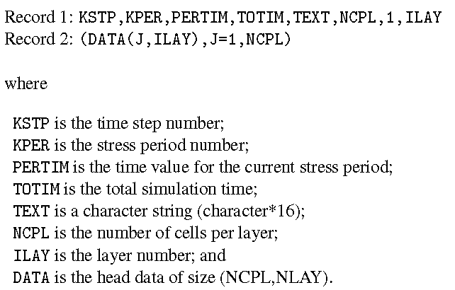
DISV Grids
对每个驱动周期，时间步和层，数据保存为二进制输出文件，写出下面2个记录：

Slide 13
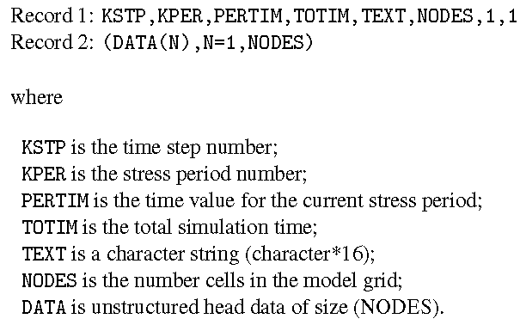
DISU Grids
对每个驱动周期，时间步和层，数据保存为二进制输出文件，写出下面2个记录：

Slide 14
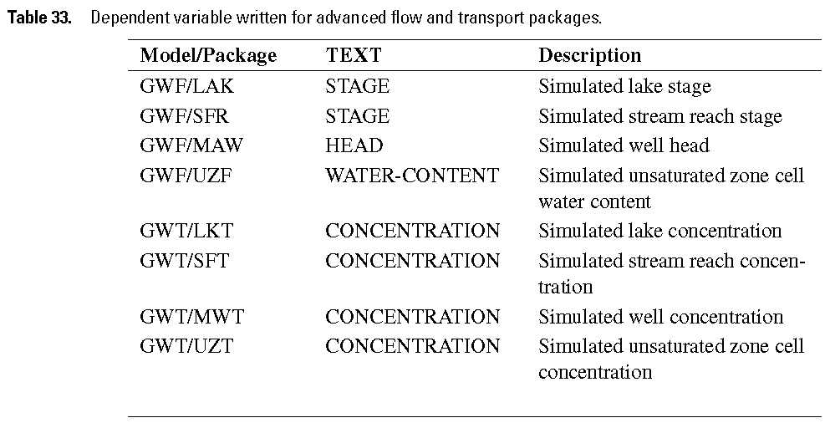
先进的水流和输移软件包
GWF模型的LAK, SFR和MAW软件包，GWT模型的LKT, SFT, MWT和UZT软件包，的相关变量可保存为二进制文件。表33显示了这些软件包的相关变量的文本识别号与描述。

Slide 15
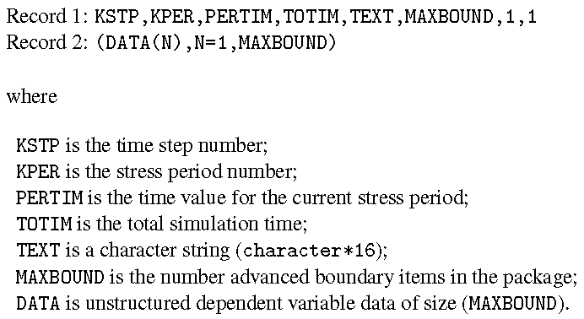
先进的水流和输移软件包
对每个驱动周期，时间步和层，数据保存为二进制输出文件，写出下面2个记录：

Slide 16
模型收支文件
MODFLOW6可选择性地输出收支(BUDGET)文件，也称之为cell-by-cell水流文件。收支文件保存为二进制格式，可使用如ZONEBUDGET程序做后处理。
GWF和GWT模型的收支文件包含单元间水流和溶质流动、由于储水变化的流动、来自驱动软件包和先进的驱动软件的流动、与其他模型的交换流动等。收支文件的内容包含所有进出单元的流动。
用户必须激活Output Control Package和某软件包中的保存流动项开关。

Slide 17
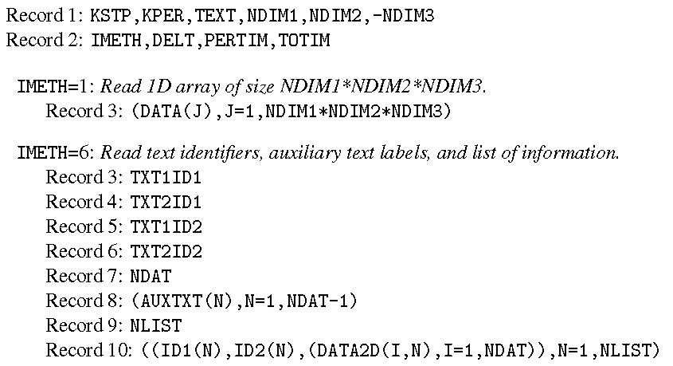
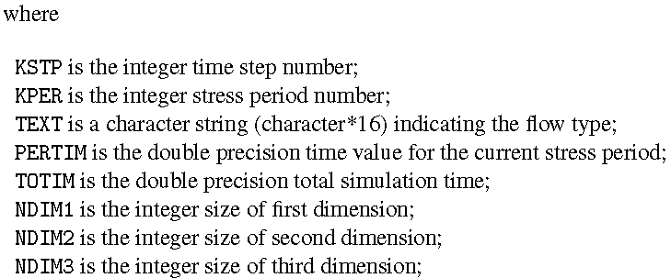
收支文件的格式
下面介绍收支文件的一般形式，这样能创建工具读取收支文件。下面介绍不同网格类型的文件内容。

Slide 18
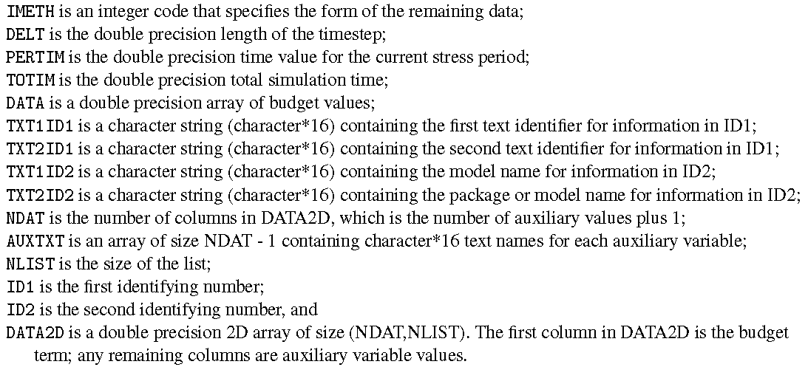
收支文件的格式

Slide 19
单元间流动
离散类型的变化
GWF模型的收支文件内容
GWF模型的CSUB软件
GWF模型的LAK, MAW, SFR和UZF模型
GWT模型的收支文件内容
GWT模型的LAT,MWT,UZT软件

Slide 20
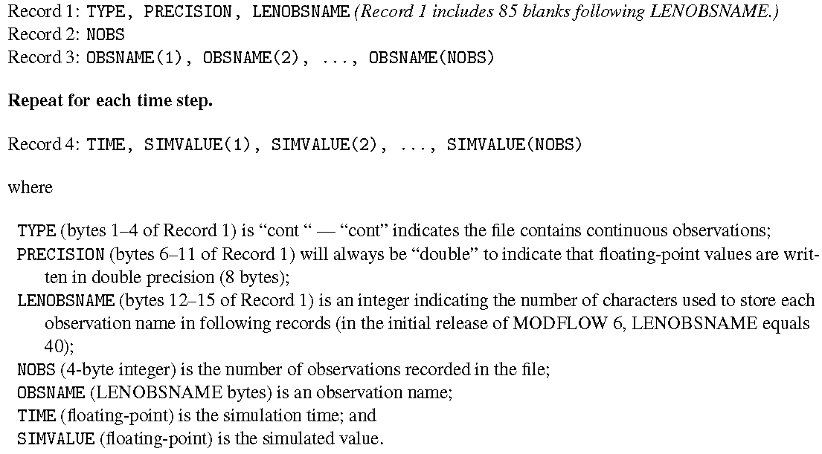
观测输出文件
当使用BINARY选项打开一个观测输出文件（见OBS工具），输出文件有如下形式。Record 1有100bytes长度。

